Slide 1

COMUNICAÇÃO
E BEM–ESTAR
NO TRABALHO
Por: Dulce Lucena

Slide 2

A PERGUNTA MAIS COMUM:
A SUA ORGANIZAÇÃO
TEM PROGRAMA DE SAÚDE
E QUALIDADE DE VIDA
NO TRABALHO?

Slide 3

COMO A SUA ORGANIZAÇÃO COMUNICA E DEMONSTRA , NA PRÁTICA, QUE VALORIZA O
BEM-ESTAR DAS EQUIPES NO TRABALHO?
A PERGUNTA QUE PRECISA SER FEITA:

Slide 4

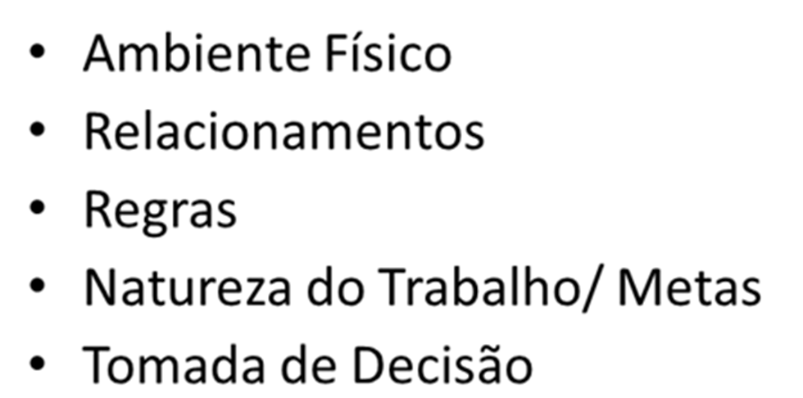

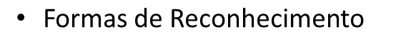
POR MEIO DA SUA CULTURA

Slide 5


ENGAJAMENTO
E PROPÓSITO
SEGURANÇA PSICOLÓGICA
VALIDAÇÃO

Slide 6

O que fazemos
e como tratamos
as pessoas que adoecem?

Slide 7

O que fazemos
com as nossas
pautas indesejáveis?

Slide 8

- Assédios, violências e discriminação
- Conflitos interpessoais
- Perdas e Lutos
- Dependência Química e Doenças Mentais e tantas outras que permeiam a HUMANIDADE
DE QUE PAUTAS ESTAMOS FALANDO?

Slide 9

O PAPEL FUNDAMENTAL DAS LIDERANÇAS

Slide 10

COMO?
Para além de apoiar: Ser PROTAGONISTA
Para além de não colocar para debaixo do tapete:Trazer estas pautas para a mesa de discussões
Para além de compreender: Abraçar a sua HUMANIDADE e a do OUTRO
Para além de não negar: Fomentar espaços de diálogos, estudos e de aceitação.

Slide 11

AÍ SIM,
ESTAREMOS MAIS APTOS
A INVESTIR NA SAÚDE
E QUALIDADE DE VIDA
NO TRABALHO

Slide 12

A BOA NOTÍCIA?
FERRAMENTAS E PROGRAMAS
AS ESTATÍSTICAS QUE SALTAM AOS OLHOS
A SENSIBILIDADE DA SOCIEDADE
COMPETÊNCIAS DE MULTIPROFISSIONAIS

Slide 13

ALGUNS CAMINHOS...

Slide 14

PESQUISAS SISTEMÁTICAS COM AÇÕES DE VISIBILIDADE
RODAS DE CONVERSAS
AÇÕES QUE ENGLOBEM O SER HUMANO INTEGRAL E A ORGANIZAÇÃO INTEGRAL
POLÍTICAS DE GESTÃO ALINHADAS ÀS PRÁTICAS COTIDIANAS

Slide 15

MAIS DO QUE EM QUALQUER AÇÃO, FERRAMENTA OU PESQUISA,
A SAÚDE E
QUALIDADE DE VIDA NO TRABALHO...

Slide 16

PRECISA SER PERCEBIDA BEM AQUI...
SIM,
NO SORRISO,
NA SATISFAÇÃO
E NA SEGURANÇA DE FAZER PARTE DE UMA ORGANIZAÇÃO HUMANIZADA

